Slide 1
Преемственность между дошкольным и начальным образованием
«Школа не должна вносить резкой перемены в жизни детей. Пусть, став учеником, ребенок продолжает делать сегодня то, что делал вчера. Пусть новое проявляется в его жизни постепенно и не ошеломляется лавиной впечатлений.»-
так писал В. А. Сухомлинский о преемственности между дошкольным и начальным обучением.

Slide 2
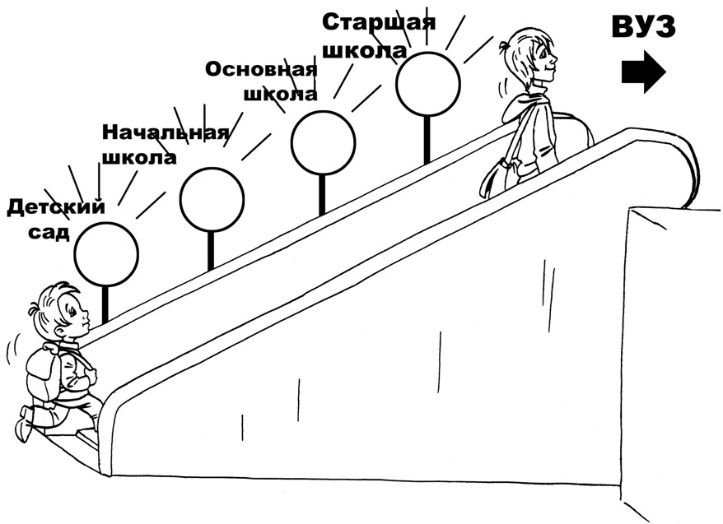
Дошкольное образование впервые получило статус первого уровня общего образования в России

Slide 3
Приоритетные задачи непрерывного образования детей:
приобщение детей к ценностям здорового образа жизни;
обеспечение эмоционального бла­гополучия каждого ребенка, развитие его положительного самоощущения;
развитие инициативности, любо­знательности, произвольности, способ­ности к творческому самовыражению;
формирование различных знаний об окружающем мире, стимулирование коммуникативной, познавательной, иг­ровой и других видов активности детей в различных видах деятельности;
развитие компетентности в сфере отношений к миру, к людям, к себе;
включение детей в различные формы сотрудничества (со взрослыми и детьми разного возраста).

Slide 4
Задача дошкольного образования
Обеспечение условий для психического развития ребенка, обогащение развития через различные виды продуктивной деятельности детей.

Slide 5
Задача начальной школы
Оказание помощи в адаптации ребенка к школе. Не дети должны быть подготовлены к школе, а школа должна быть готова учить, развивать и любить самых разных детей, помогать их личностному росту — таков основополагающий принцип педагогики.

Slide 7
Основания для осуществления преемственности дошкольного и начального школьного образования
Состояние здоровья и физическое развитие детей.
Уровень развития их познавательной активности как необходимого компонента учебной деятельности.
Умственные и нравственные способности учащихся.
Сформированость их творческого воображения, как направления личностного и интеллектуального развития.
Развитие коммуникативных умений, т.е. умения общаться со взрослыми и сверстниками.

Slide 8
Проблемы при обеспечении преемственности детского сада и школы
выбор школы для обучения ребёнка и выбор программы обучения
завышенные требования к готовности ребёнка к школьному обучению в части школ (особенно гимназий и лицеев)
недостаточное использование игровой деятельности при переходе детей в школу

Slide 10
Этапы решения
составление проекта совместной деятельности по обеспечению преемственности;
проведение таких мероприятий, как:
«День открытых дверей», «День Знаний», совместные праздники и т.д.;
работа по обеспечению готовности детей к обучению в школе (диагностика и коррекция развития детей);
проведение ППК, с участием специалистов детского сада и школы (воспитатели, учителя будущих первоклассников, педагоги-психологи, социальные педагоги, медицинские работники, старшие воспитатели, заместители директора);
планирование совместной деятельности по адаптации детей в школе;
проведение мониторинга процесса адаптации детей к школе.

Slide 11
Три основных направления обеспечения преемственности между дошкольным и школьным образованием
Методическая работа.
Работа с родителями.
Работа с детьми.

Slide 12
Дети- это чудо света,
я увидел это сам.
И причислил чудо это
к самым чудным чудесам.
Мы пред будущим в ответе:
наша радость, боль и грусть.
Наше будущее- дети…
Трудно с ними, ну и пусть.
В наших детях наша сила,
внеземных миров огни.
Лишь бы будущее
было столь же светлым,
как они!

